Slide 1

Electricité d’Europe Security Operations Center
Livret d’accueil

Slide 2
Sommaire
Les fondamentaux du SOC
Architecture du SOC chez Electricité d’Europe
Architecture du SOC
SI d’Electricité d’Europe et logs d’intérêt
Organisation et Process

Slide 3
Les fondamentaux du SOC

Slide 4
Les bases
SOC : Security Operations Center
Equipe chargée de la supervision de la sécurité du Système d’Information
Analystes, ingénieurs, managers.
Principaux outils : Systèmes de Détection et/ou Prévention d’Intrusion (IDS/IPS) ; Détection et Réponse sur les Terminaux utilisateurs (EDR) ; outils de Gestion des Evénements et Informations de Sécurité (SIEM).
Exemples d’entreprises : Nomios, BT Blue, Orange…
Notes:
https://openclassrooms.com/fr/courses/1750566-optimisez-la-securite-informatique-grace-au-monitoring/7144162-identifiez-les-objectifs-du-monitoring#/id/r-7144226
https://www.lesassisesdelacybersecurite.com/Le-blog/Glossaire/SOC
https://fr.wikipedia.org/wiki/Security_operations_center

Slide 5
Cadres et modèles utilisés
Cyber Kill-chain de LockHeed Martin
MITRE ATT&CK & TTPs
Indicateur de compromission (IoC)
Modèle recensant les principales tactiques, techniques et procédures effectivement utilisées par des attaquants.
Tactique = objectif intermédiaire. Ex. : Reconnaissance, Accès Initial, Persistance, Escalade de privilèges, Mouvement latéral, Exfiltration…
Technique = action pour atteindre un objectif tactique
Elément observé sur le SI qui désigne une forte probabilité d’intrusion / action malveillante.
Ex. : signatures de malware ; adresses IP malveillantes connues ; Actions d’authentification inhabituelle, etc.
Modélisation du déroulement d’une cyberattaque en 7 grandes étapes.
- Reconnaissance
- Outillage
- Déploiement
- Exploitation
- Installation
- Commande et contrôle
- Action sur objectifs
Notes:
https://openclassrooms.com/fr/courses/1750566-optimisez-la-securite-informatique-grace-au-monitoring/7144162-identifiez-les-objectifs-du-monitoring#/id/r-7156984
https://openclassrooms.com/fr/courses/1750566-optimisez-la-securite-informatique-grace-au-monitoring/7145826-utilisez-la-matrice-att-ck-pour-definir-des-scenarios-dattaque
https://www.lockheedmartin.com/en-us/capabilities/cyber/cyber-kill-chain.html
https://attack.mitre.org/
https://www.linkedin.com/pulse/ioc-indicator-compromise-pyramid-pain-chedli-m-rihane/

Slide 6
Outils
SIEM
Gestion des événements et informations de sécurité. Collecte et agrégation de données.
Objectifs :
Fournir des rapports
Envoyer des alertes
Alertes provoquées par règles de détection.
Sigma : standard de rédaction de règles.
Exemple de SIEM open-source : ELK
Autres solutions du marché : Splunk, QRadar...
Exemple de règle de détection :
Exécutions suspectes de lignes de commande dans Windows
Connexions vers adresses IP externes via Bash
SOAR
Orchestration, Automatisation, Réponse de Sécurité.
Objectifs :
Gestion des alertes et investigations.
Automatisation de réponses à incidents.
Playbooks : guident les équipes pour appliquer des procédures de manière (semi) automatique.
Exemple de solution open-source : Shuffle
Autres solutions du marché :
Ansible Automation Platform, Splunk Phantom…
Exemple d’action automatisée :
Dès le début de la détection d’un malware, les capacités du SOAR permettent d’isoler les machines afin de contenir la propagation.
EDR
Détection et Réponse au niveau des terminaux utilisateurs.
Objectifs :
Détection de comportements anormaux.
Facilitation de mesures de remédiation.
Notes:
https://openclassrooms.com/fr/courses/1750566-optimisez-la-securite-informatique-grace-au-monitoring/7144273-decouvrez-le-fonctionnement-d-un-siem
https://www.lesassisesdelacybersecurite.com/Le-blog/Glossaire/SIEM-Security-Information-and-Events-Management
https://en.wikipedia.org/wiki/Security_information_and_event_management
https://actualiteinformatique.fr/cybersecurite/quest-ce-que-soar-security-orchestration-automation-and-response
https://blog.f-secure.com/fr/quest-ce-quun-edr/

Slide 7
L’architecture du SOC chez Electricité d’Europe

Slide 8
L’architecture du SOC
Outils SI internes
Exemples : CMDB, Ticketing…
Outils de sécurité
EDR & AV
Mail
Firewall
IPS
Actions automatisées et enrichissement
Outils externes
Exemples : VirusTotal, AnyRun, Cisco Talos
Threat Intelligence Platform
Base de connaissance SOC
Indicateurs de compromission
Endpoints
Exemples : postes de travail, serveurs, routeurs…
SIEM
Création d’alertes
Visualisation de logs
SOAR
Enrichissement
Réponse automatisée Gestion des incidents
Collecte de logs
Alertes
Notes:
Placer :
Threat Intelligence Platform
Endpoints
SOAR
SIEM
Ajouter des exemples d’outils d’investigation externes (https://letsdefend.io/blog/the-best-tools-for-soc-analysts/)

Slide 9
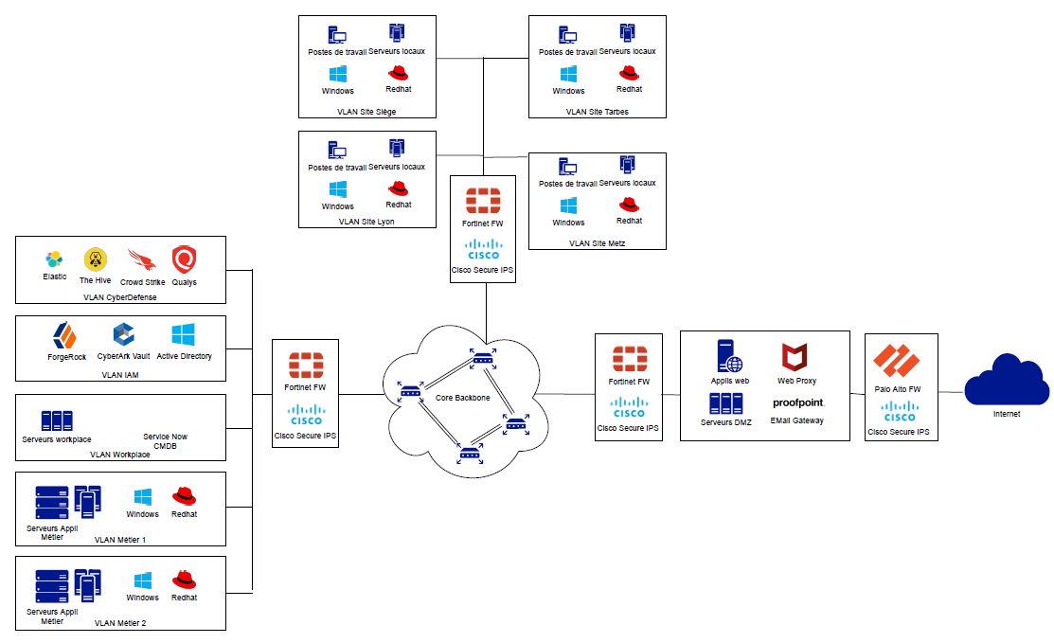
Système d’Information d’Electricité d’Europe

Slide 10
Les logs d’intérêt
Technologie | Produit | Type de logs | Exemple de règle de détection
Réseau | Fortinet et Palo-Alto FW | Connexions réseaux | Connexion entrante sur le port 3389
Réseau | Web Proxy | Trafic web & HTTP | Détection d’activité de scanners de ports
Réseau | Cisco Secure IPS | Connexions réseaux | Tentative d’exploit Log4shell
Système | Windows | Activité système | Processus parent suspect
Système | RedHat | Activité système | Utilisation de wget dans répertoires temporaires
Email | Proofpoint Email | Trafic email, SPAM & phishing | Pièces jointes suspectes
Authentification | CyberArk | Accès à privilèges | Usage compte d’accès d’urgence
Authentification | Active Directory | Accès aux ressources | Création de nouvel utilisateur
Authentification | ForgeRock | Accès aux applications | Tentative de brute-force
Système | CrowdStrike | Activité système & réseau, détection | Activité powershell malicieuse
Notes:
https://openclassrooms.com/fr/courses/1750566-optimisez-la-securite-informatique-grace-au-monitoring/7144422-selectionnez-les-logs-a-analyser
https://www.elastic.co/fr/blog/elastic-security-opens-public-detection-rules-repo

Slide 11
Organisation & Process

Slide 12

Le SOC au cœur de la défense d’Electricité Europe
Red Team
Blue Team
Notes:
https://letsdefend.io/blog/red-team-vs-blue-team-learn-the-difference/

Slide 13
L’organisation du SOC
SOC Manager
CSIRT Manager
Security Analysis
SOC Platform
Threat Intelligence
Incident Response
Forensics
Junior SOC Analyst
Investigue, qualifie et trie les alertes de sécurité.
Senior SOC Analyst
Apporte son expertise en support lors des investigations de sécurité
Detection Engineer
Crée et gère le contenu des règles de détection du SIEM.
Platform Engineer
Maintient les outils et l’infrastructure du SOC en conditions opérationnelles.
CTI Analyst
Réalise une veille de l’état de la menace et maintient à jour la base des indicateurs de compromissions.
Incident Handler
Coordonne et réalise la réponse aux incidents de sécurité.
Forensic Investigator
Analyse en profondeur les données et preuves collectées lors de la réponse à incident.
Notes:
Placez les rôles suivants :
Coordonne et réalise la réponse aux incidents de sécurité
Investigue, qualifie et trie les alertes de sécurité
Maintient les outils et l’infrastructure du SOC en conditions opérationnelles
Réalise une veille de l’état de la menace et maintient à jour la base des indicateurs de compromissions
Analyse en profondeur les données et preuves collectées lors de la réponse à incident
Crée et gère le contenu des règles de détection du SIEM
Apporte son expertise en support lors des investigations de sécurité

Slide 14
Process de gestion des alertes de sécurité
Numéro | Nom de l’étape | Description
0 | Création d’une alerte de sécurité | Une alerte de sécurité est remontée au SOC.
1 | Assignation | L’analyste SOC s’assigne l’alerte de sécurité. Cela signifie qu’il accuse réception de l’alerte et démarre son investigation. La mesure du temps d’investigation commence à ce moment.
2 | Enrichissement | L’analyste, appuyé par les outils du SOC, collecte les informations pertinentes pour contextualiser l’alerte pour en favoriser une meilleure compréhension et analyse.
3.a | Analyse | L’analyste réalise une étude de l’alerte enrichie pour déterminer sa nature, son éventuelle criticité et les actions à mener.
3.b | Escalade | L’analyste transmet l’alerte et les informations d’enrichissement au niveau supérieur en fonction de la nature et criticité de l’alerte.
4 | Qualification | L’analyste indique la nature de l’alerte en tant que vrai ou faux positif.
5.a | Tuning | En cas de faux positif l’analyste propose et/ou applique des modifications des capacités et outils de détection pertinentes pour améliorer les fonctions de détection et réponse du SOC.
5.b | Escalade au CSIRT | L’incident est escaladé à l’équipe de réponse à incident.
Notes:
https://www.ssi.gouv.fr/uploads/2021/12/anssi-guide-gestion_crise_cyber.pdf

Slide 15
Process de réponse aux incidents de sécurité
Numéro | Nom de l’étape | Description
0 | Prepare | Phase de préparation à la gestion d’incidents : politiques de sécurité ; plans de réponse à incident et de communication ; documentation ; équipes (et accès) ; outils ; formation.
1 | Identification | Phase dédiée à la détection et reconnaissance des incidents parmi les événements de sécurité. + documentation des actions menées.
2 | Containment | Phase visant à empêcher la propagation des dommages et/ou à mitiger les dommages déjà subis : confinement à court terme ; sauvegardes ; confinement à long terme. + documentation des actions menées
3.a | Eradication | Phase de remédiation : nettoyage et restauration des systèmes affectés. + documentation des actions menées
3.b | Recovery | Phase de remise en production des systèmes restaurés. + documentation des actions menées
4 | Lessons learned | Phase de finalisation de la documentation et de rédaction de rapport d’incident pour amélioration du process de réponse.
Notes:
https://nvlpubs.nist.gov/nistpubs/specialpublications/nist.sp.800-61r2.pdf
Incident Handler's Handbook | SANS Institute

